Slide 1
LA CIVILIZACIÓN MINOICA
(1900-1450 a. C).

Slide 2
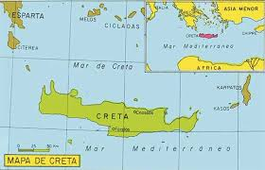
¿A dónde pertenece esta civilización?
Isla de Creta
Cuna de la primera civilización europea.
Dominio sobre el Mediterráneo oriental.

Slide 3
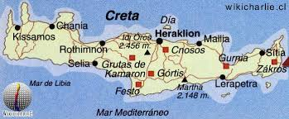
Época
Finales de la Edad del Bronce
Floreció entre siglos XIX y XV a. C.

Slide 4
¿Griegos o no griegos?
No griegos.
Tuvieron mucha influencia en la formación de la civilización helena.
Escenario de muchos mitos griegos.

Slide 5
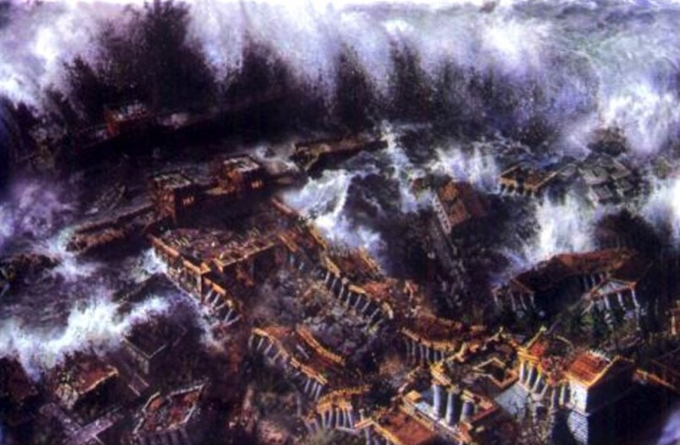
Desaparición de la civilización minoica
1450 a. C.
Probable terremoto en la isla de Tera.
Cayó en el olvido.

Slide 6
Descubrimiento
S. XX.
Arqueólogo británico Sir Arthur Evans
Excavaciones en Creta.
Descubrimiento del palacio de Cnosos.
  Se relacionó con el laberinto construido por Minos.
La llamó minoica en honor al rey Minos

Slide 7
Palacios cretenses
Residencia de los gobernantes
Desde donde se dirigía la actividad comercial del Mediterráneo.
Gran poder
Historiadores griegos posteriores hablaron de TALASOCRACIA

Slide 8
Como eran los palacios
Gran patio central rectangular, rodeado por habitaciones (1.500).
En un lateral : explanada pavimentada con pequeño teatro.
  Se contemplaban los oficios de pie en la gradas.
Aspecto caótico y acumulativo.
Santuarios junto a los almacenes

Slide 9
Área de servicio: almacenes y talleres.
Dependencias privadas del rey de la reina.
Instalación de saneamiento:
  retretes en las salas de aseo.
  Canalizaciones para el agua.
Sistema antiseísmo.
Decoración colorista: frescos.
  Colores luminosos dentro del rojo, azul y amarillo combinados con el blanco.

Slide 10
¿Tenían escritura?
Sí tenían escritura para efectos administrativos y comerciales.
Evolución:
  Sistema jeroglífico-ideográfico puro
  Jeroglífica mixta: utilizaba silabario.
  Lineal A
  Lineal B

Slide 11
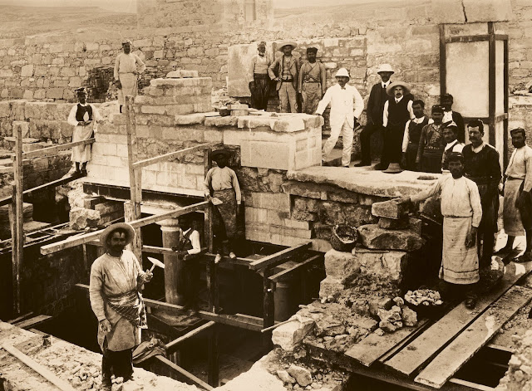

Slide 12
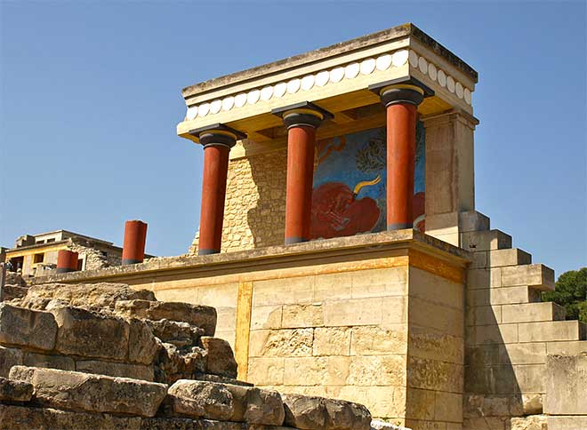

Slide 13
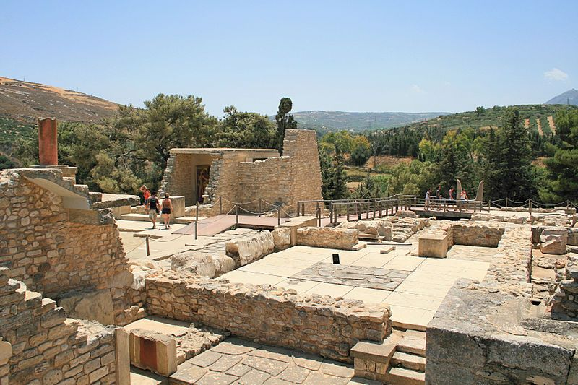

Slide 14
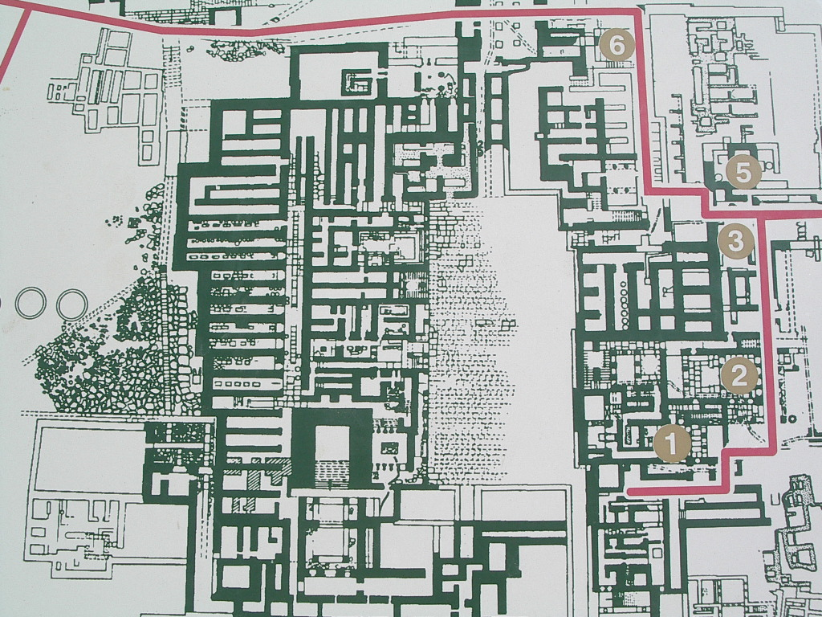

Slide 15
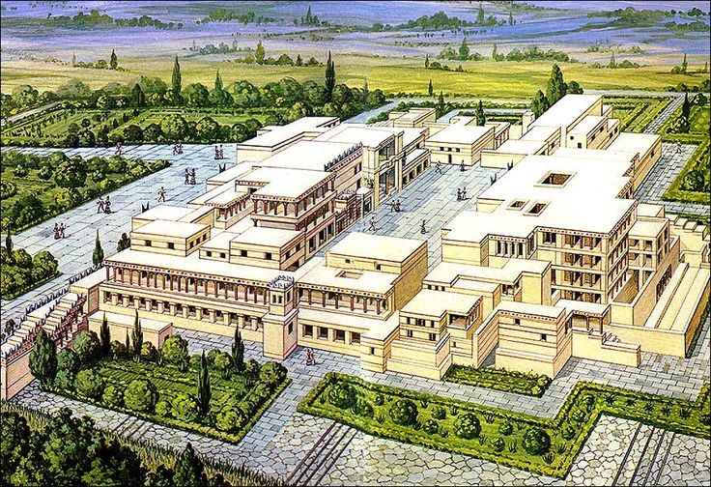

Slide 16
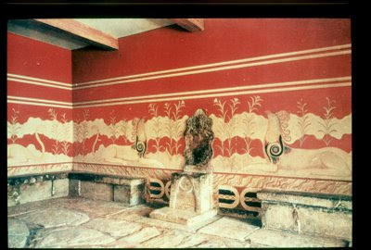

Slide 17
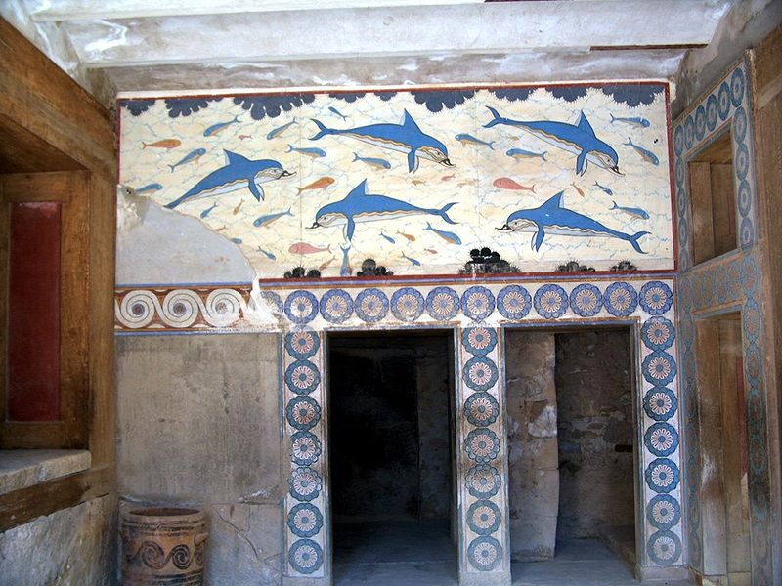

Slide 18
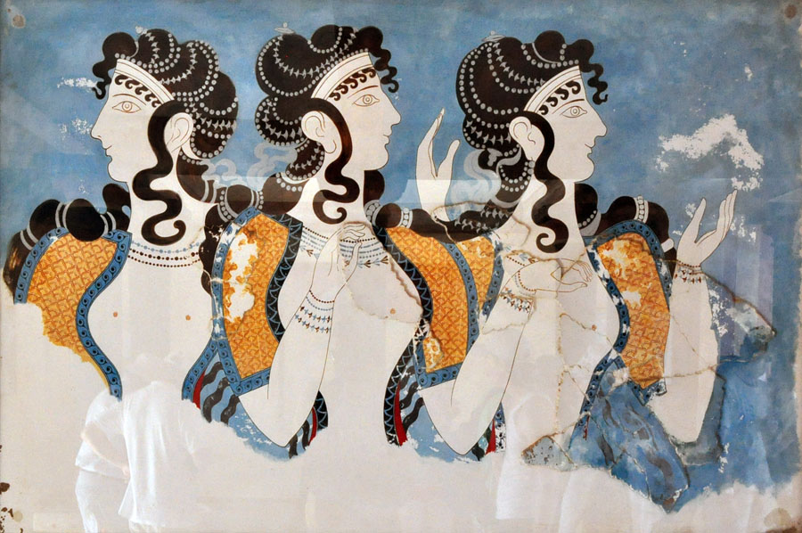

Slide 19
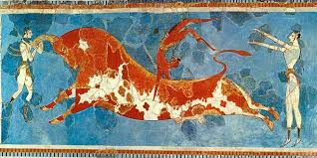

Slide 20
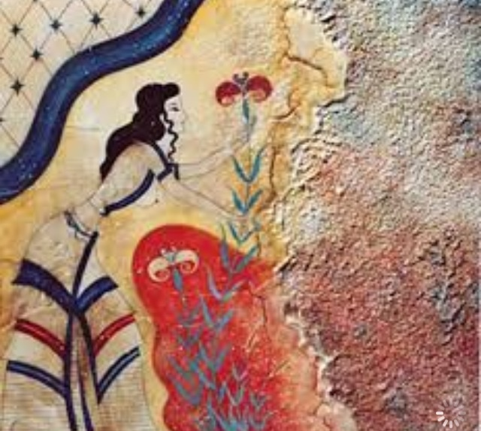

Slide 21
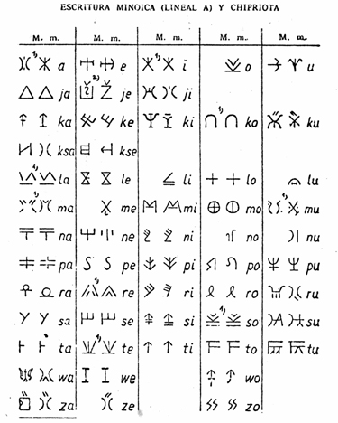
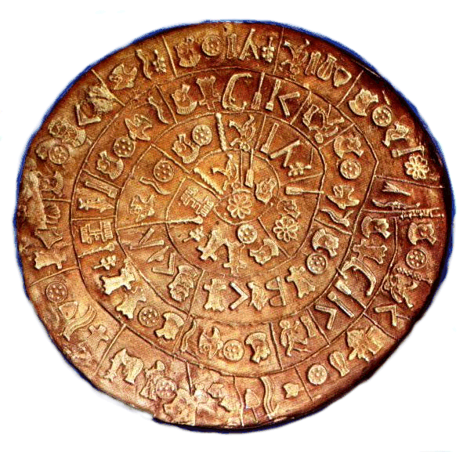
Lineal A

Slide 22
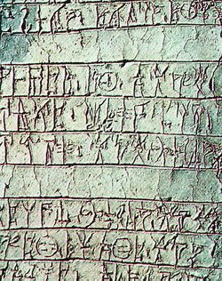
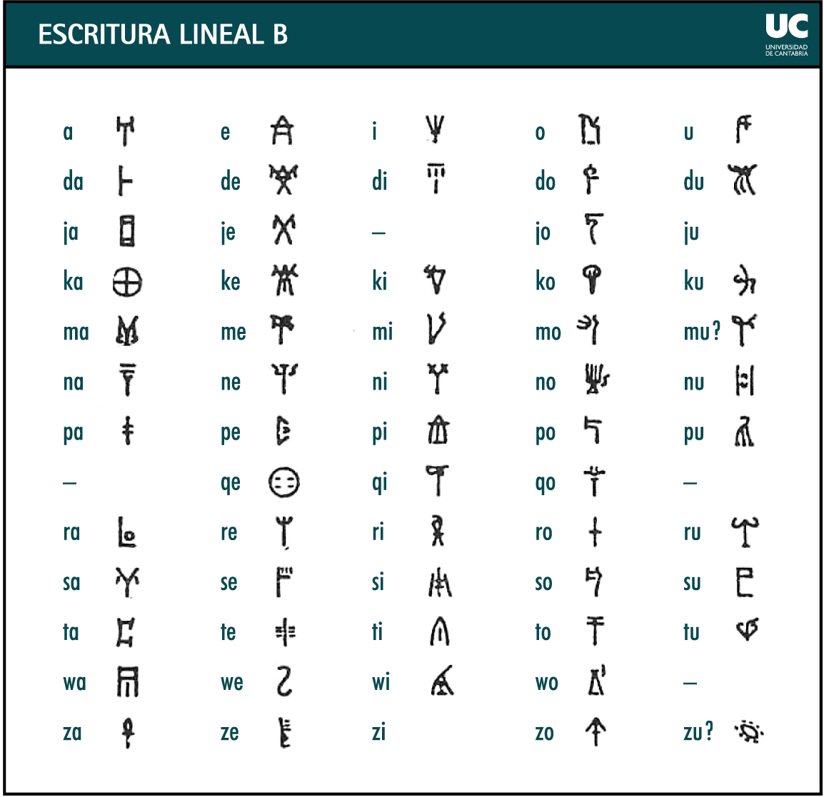
Lineal B

